Slide 1

Vznik USA

Slide 2



Které národy jako první začaly trvale osidlovat severní Ameriku?
Holanďané
Francouzi
Angličané
V 18. století vzrostl počet osadníků

Slide 3
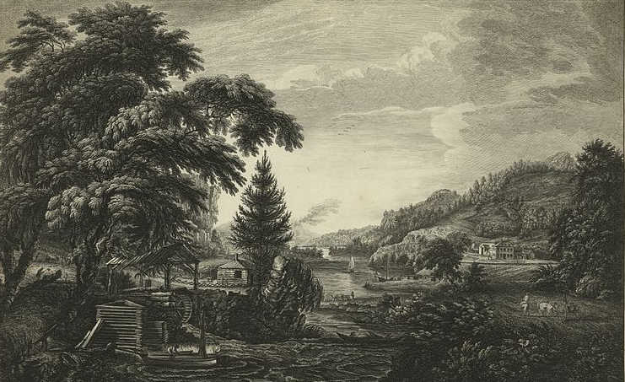

Slide 4
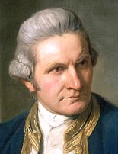
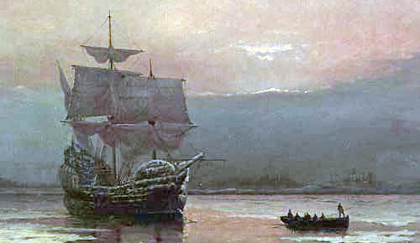
Britské kolonie
Irsko, Gibraltar
Indie, Kanada, 13 osad mezi Kanadou a Floridou
Austrálie, Nový Zéland
Obr. 3, James Cook
Obr. 4, Mayflower, Plymouth 1620

Slide 5
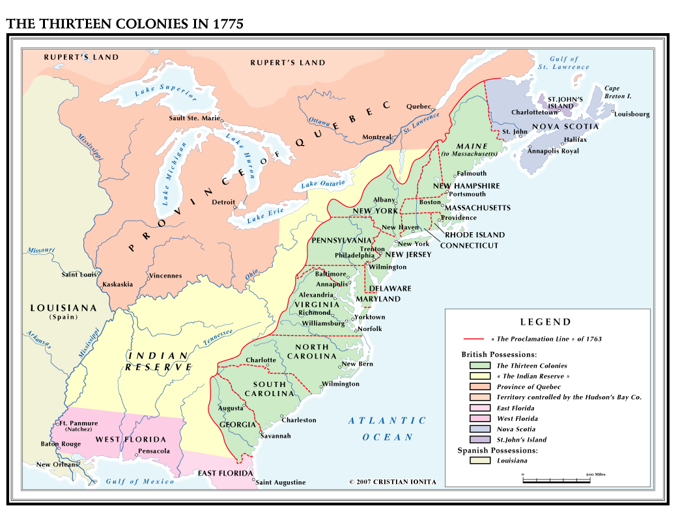
Vzniklo celkem 13 kolonií …

Slide 6
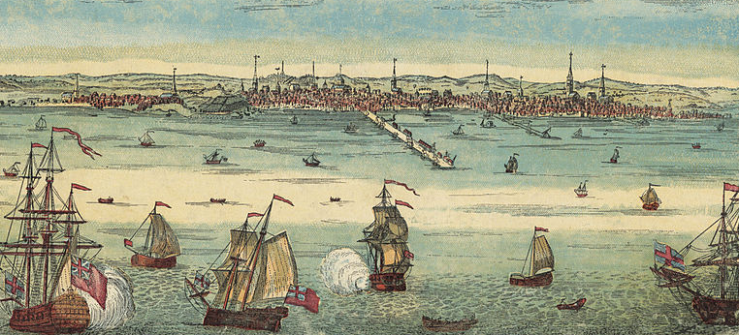
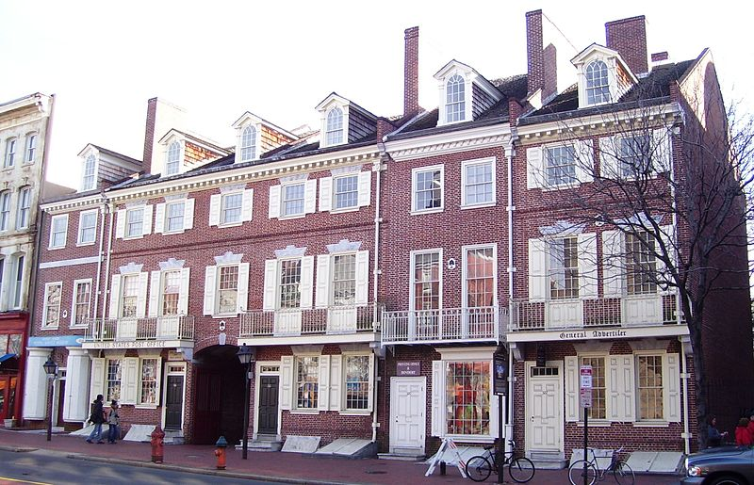
… a několik velkých, bohatých
měst
Boston
Philadelphia

Slide 7

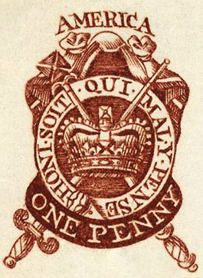
Osadníci byli stále poddanými anglického krále
Museli přijímat jeho rozkazy
Neměli zástupce v parlamentu
Král – snaha získat z kolonií co nejvíce
clo na dovoz cukrové třtiny a čaje
poplatky za úřední úkony
zpoplatnění novin a tisku (kolkovné)
omezování možností podnikání
zákaz osidlování nové půdy

Slide 8
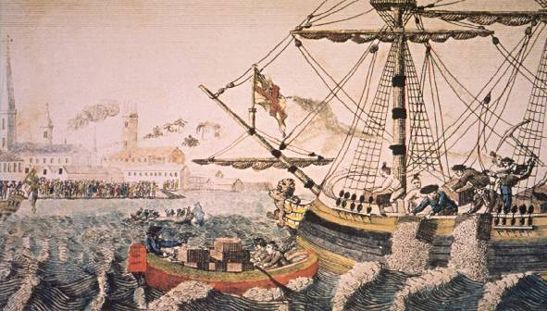
Osadníci marně protestovali a pálili anglická nařízení, jejich nespokojenost rostla…
… a bylo jasné, že se budou muset kolonie bránit účinněji
1773 – Bostonské pití čaje

Slide 9
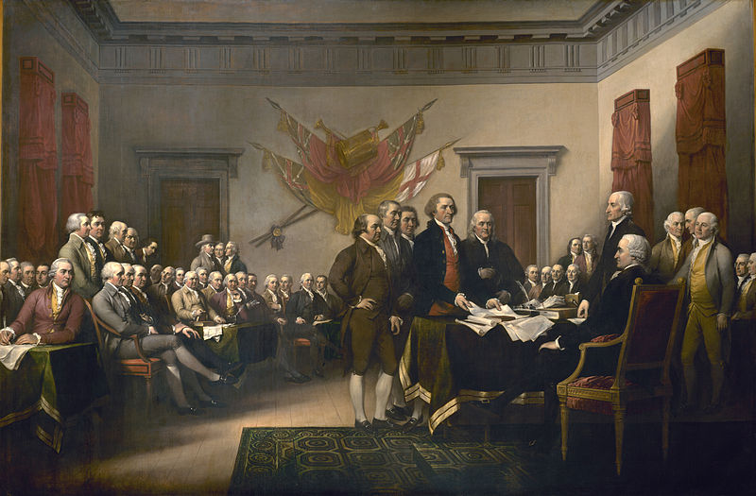
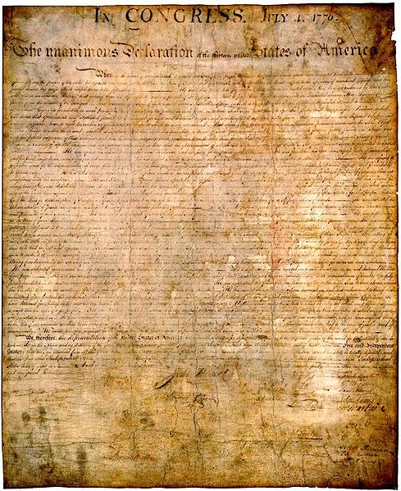
Kontinentální kongresy ve Filadelfii
4. července 1776 – Prohlášení nezávislosti
Spojených států amerických
- odtržení od Británie + vytvoření soustátí založeném na rovnosti jednotlivých členů

Slide 10
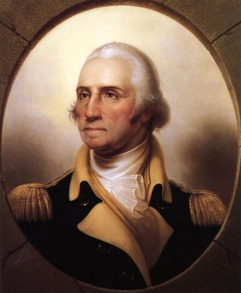


Války za nezávislost
(1776 – 1783)
Americká dobrovolnická armáda
Anglická královská armáda
bojují za svou věc
skvěle vyzbrojená
znalost terénu a prostředí
znalost taktiky
podpora civilního obyvatelstva
výborný výcvik
horší výzbroj a výcvik
žoldáci, neochotní riskovat
neznalost prostředí
válka v zámoří stojí mnoho peněz

Slide 11
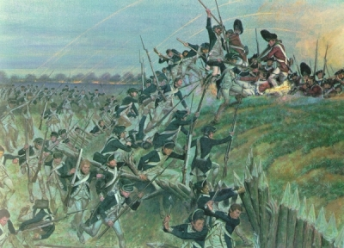
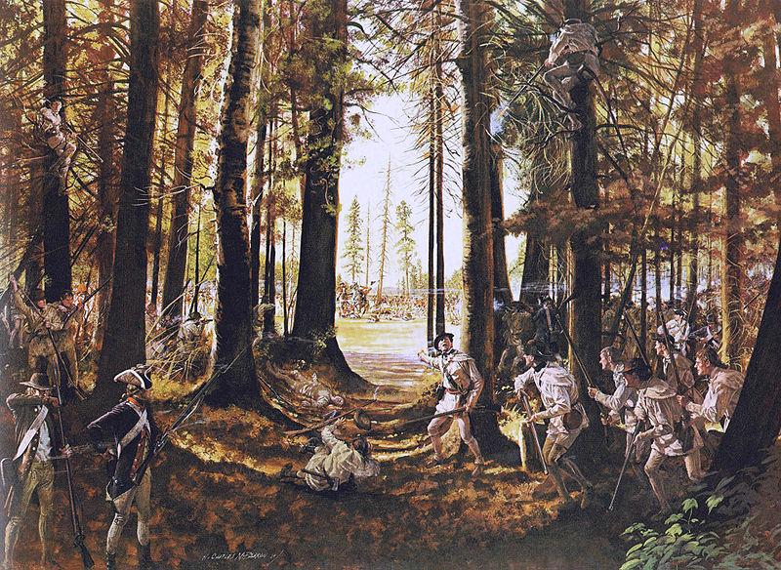
Po několika velkých bitvách…
Saratoga 1777
Yorktown 1781
… britské velení kapituluje
1783 – podepsán mír v Paříži

Slide 12
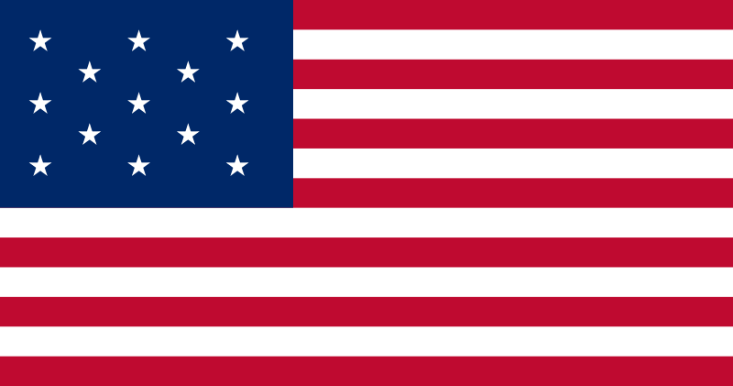
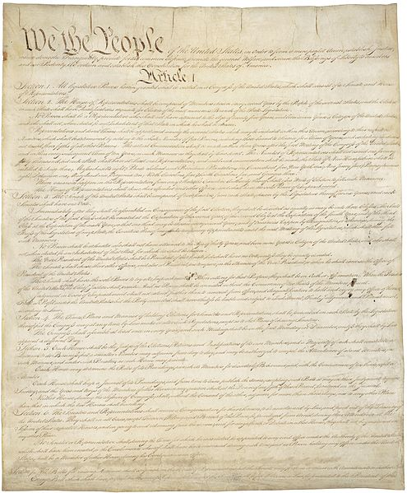
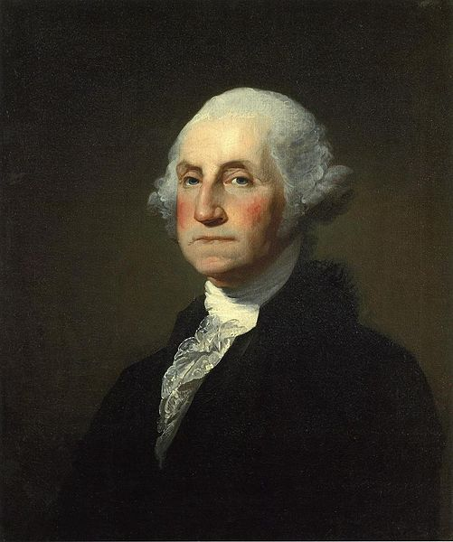
Vznik Spojených států amerických
Základní listina -
Ústava
První prezident -
G. Washington
V 19. století – další rozkvět USA, rozšiřování území, růst počtu obyvatel – brzy světová velmoc

Slide 13
Co si pamatuješ?
Proč byli nespokojení osadníci z amerických kolonií?
O co šlo v kauze tzv. bostonského pití čaje?
Ve kterém americkém městě došlo k vyhlášení nezávislosti USA?
Kdy se tak stalo – ve který den dodnes slaví v USA Den nezávislosti?
Jaké výhody měla na své straně americká armáda?
Uveď jméno generála, který se později stal prvním americkým prezidentem

Slide 14
Metodika materiálu:
- výkladová prezentace se závěrečným shrnutím, které se dá využít jako zápis pro žáky a souhrnným opakováním, využitelným jako nástroj hodnocení a autoevaluace žáků
Zdroje:
U.S. GOVERNMENT. US-GreatSeal-Obverse.svg [online]. [cit. 10.9.2012]. Dostupný na WWW: <http://upload.wikimedia.org/wikipedia/commons/b/be/US-GreatSeal-Obverse.svg>.
SANDBY, Paul. A design to represent the beginning and completion of an American settlement or farm - Dessein qui represente la maniere d'etablir et de parachever une habitation ou ferme Americaine, by P Sandby, from a design by Pownal, engraved by J Peake.jpg [online]. [cit. 10.9.2012]. Dostupný na WWW: <http://upload.wikimedia.org/wikipedia/commons/a/a3/A_design_to_represent_the_beginning_and_completion_of_an_American_settlement_or_farm_-_Dessein_qui_represente_la_maniere_d%27etablir_et_de_parachever_une_habitation_ou_ferme_Americaine%2C_by_P_Sandby%2C_from_a_design_by_Pownal%2C_engraved_by_J_Peake.jpg>.
BPL. 2885434112 Boston ca1723.jpg [online]. [cit. 10.9.2012]. Dostupný na WWW: http://upload.wikimedia.org/wikipedia/commons/f/fa/2885434112_Boston_ca1723.jpg
BEYOND MY KEN. Franklin Court 314-322 Market Street.jpg [online]. [cit. 10.9.2012]. Dostupný na WWW: http://upload.wikimedia.org/wikipedia/commons/d/de/Franklin_Court_314-322_Market_Street.jpg
NEZNÁMÝ. 1765 one penny stamp.jpg [x] [online]. [cit. 10.9.2012]. Dostupný na WWW: http://upload.wikimedia.org/wikipedia/commons/b/be/1765_one_penny_stamp.jpg
SOPRAN. Boston Tea Party.jpg [online]. [cit. 10.9.2012]. Dostupný na WWW: http://upload.wikimedia.org/wikipedia/commons/7/72/Boston_Tea_Party.jpg
TRUMBULL, John. Declaration independence.jpg [online]. [cit. 10.9.2012]. Dostupný na WWW: http://upload.wikimedia.org/wikipedia/commons/1/15/Declaration_independence.jpg

Slide 15
JEFFERSON, Thomas. National Archives Declaration.jpg [online]. [cit. 10.9.2012]. Dostupný na WWW: http://upload.wikimedia.org/wikipedia/commons/7/7e/National_Archives_Declaration.jpg
DEVINCOOK. US flag 13 stars – Betsy Ross.svg [online]. [cit. 10.9.2012]. Dostupný na WWW: http://upload.wikimedia.org/wikipedia/commons/3/3b/US_flag_13_stars_%E2%80%93_Betsy_Ross.svg
ZSCOUT370. Flag of the United Kingdom.svg [online]. [cit. 10.9.2012]. Dostupný na WWW: http://upload.wikimedia.org/wikipedia/commons/a/ae/Flag_of_the_United_Kingdom.svg
PEALE, Rembrandt. Portrait of George Washington.jpeg [online]. [cit. 10.9.2012]. Dostupný na WWW: http://upload.wikimedia.org/wikipedia/commons/8/88/Portrait_of_George_Washington.jpeg
MCBARRON, Hugh Charles. Riflemen at Saratoga.jpg [online]. [cit. 10.9.2012]. Dostupný na WWW: http://upload.wikimedia.org/wikipedia/commons/5/53/Riflemen_at_Saratoga.jpg
MCBARRON, JR., Hugh Charles. Bataille Yorktown.jpg [online]. [cit. 10.9.2012]. Dostupný na WWW: http://upload.wikimedia.org/wikipedia/commons/5/55/Bataille_Yorktown.jpg
NEZNÁMÝ. US flag 13 stars.svg [online]. [cit. 10.9.2012]. Dostupný na WWW: <http://upload.wikimedia.org/wikipedia/commons/2/21/US_flag_13_stars.svg>.
GILBERT, Stuart. Gilbert Stuart Williamstown Portrait of George Washington.jpg [online]. [cit. 10.9.2012]. Dostupný na WWW: http://upload.wikimedia.org/wikipedia/commons/b/b6/Gilbert_Stuart_Williamstown_Portrait_of_George_Washington.jpg
CONSTITUTIONAL CONVENTION. Constitution of the United States, page 1.jpg [online]. [cit. 10.9.2012]. Dostupný na WWW: http://upload.wikimedia.org/wikipedia/commons/6/6c/Constitution_of_the_United_States%2C_page_1.jpg

